Slide 1
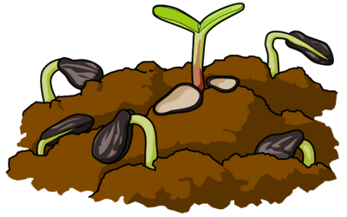
Я досліджую світ
1 клас
людина і ПРИРОДА
Урок 79
Що означають слова
«земля» і «ґрунт»?

Slide 2
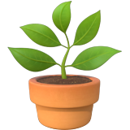
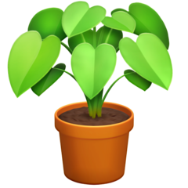
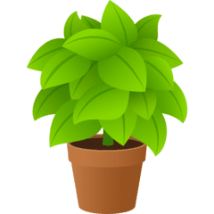
Налаштування на урок
Очікування від уроку
Вправа «Вирости свою рослину». Подивись на рослини в горщиках. Вибери ту, що співпадає з твоїми очікуваннями від уроку.
Знову наш шкільний дзвінок
Кличе всіх нас на урок.
Тож швиденько ти сідай,
Новинки–цікавинки
для себе відкривай.
Хвилююсь, що не зрозумію
Втомлюсь від завдань
Цікаві знання
Отримаю задоволення
Впораюсь із завданнями

Slide 3
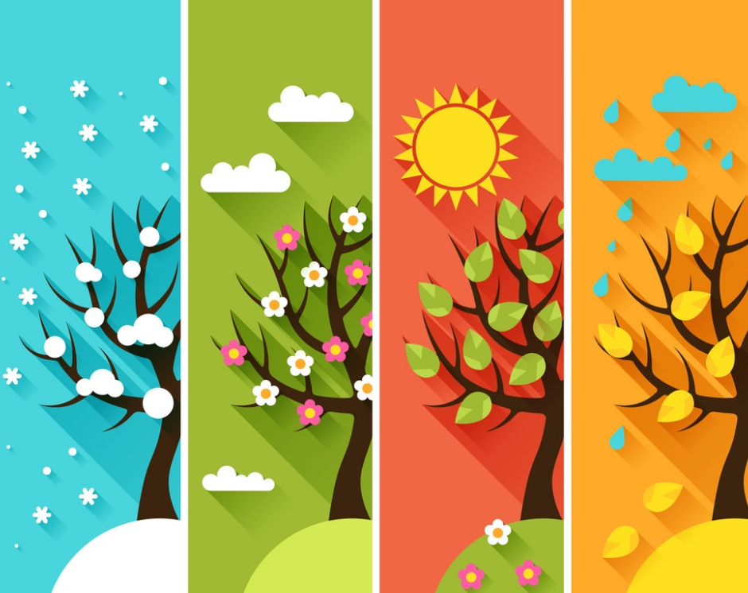
Вправа «Синоптик»
Ясно хмарно похмуро
дощ гроза сніг
Яка зараз пора року?
Який стан неба?
Яка температура повітря?
Який місяць року?
Чи були протягом доби опади?
Яке число місяця?
Погода вітряна чи безвітряна?
Який день тижня?

Slide 4
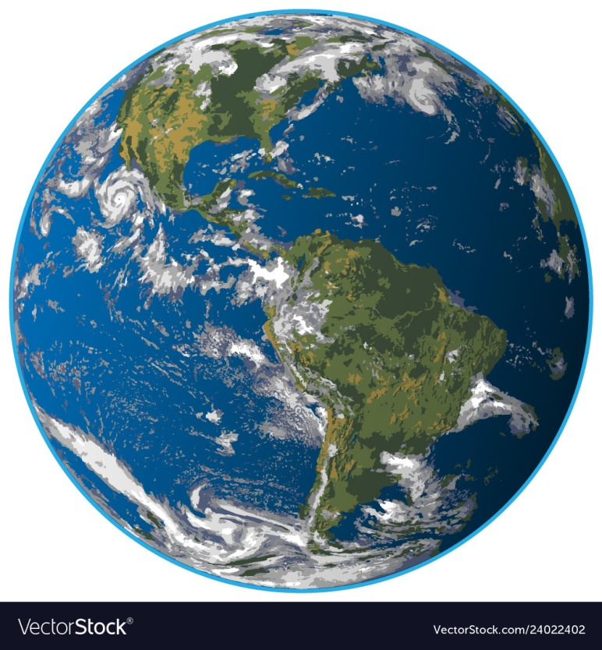
Слово вчителя
Ні потилиці, ні обличчя,
ні початку, ні кінця.
Як по ній ти не підеш –
кінця-краю не знайдеш.
Земля
Якою буває земля?

Slide 5
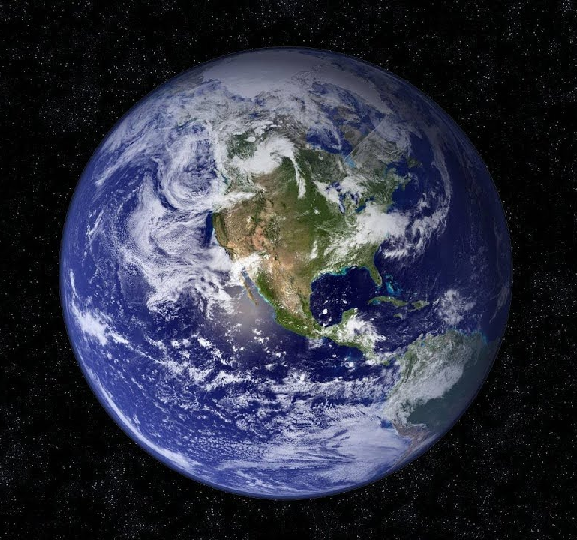
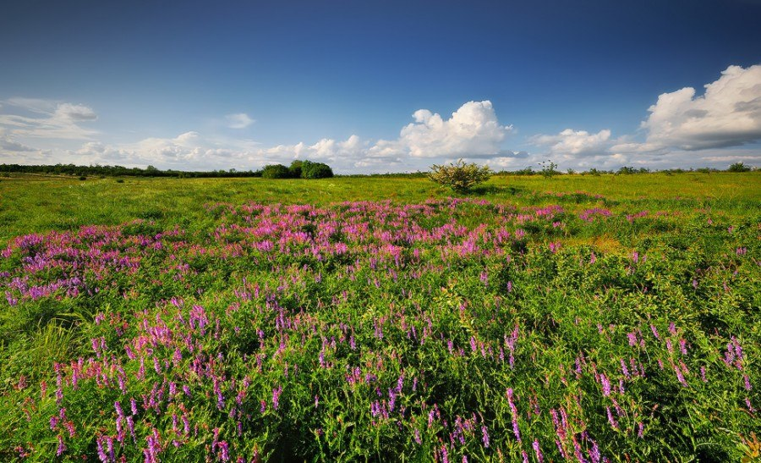
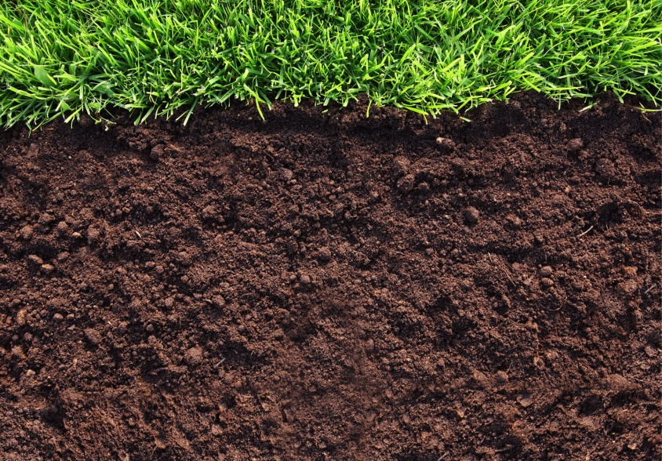
Якою буває земля?
Земля – це планета
Земля – це поверхня планети
Ґрунт - це верхній шар землі
Підручник.
Сторінка
58

Slide 6
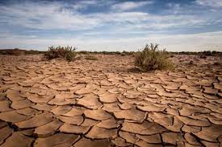
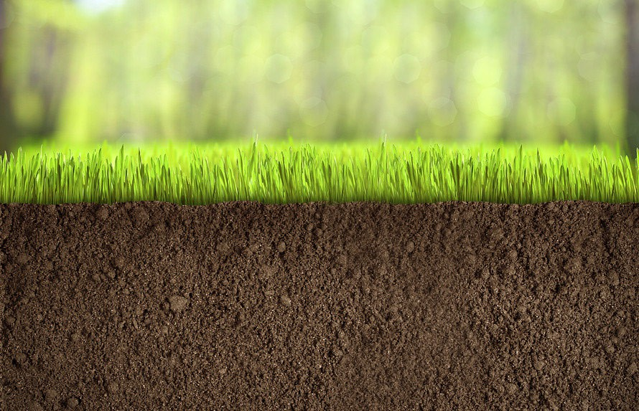
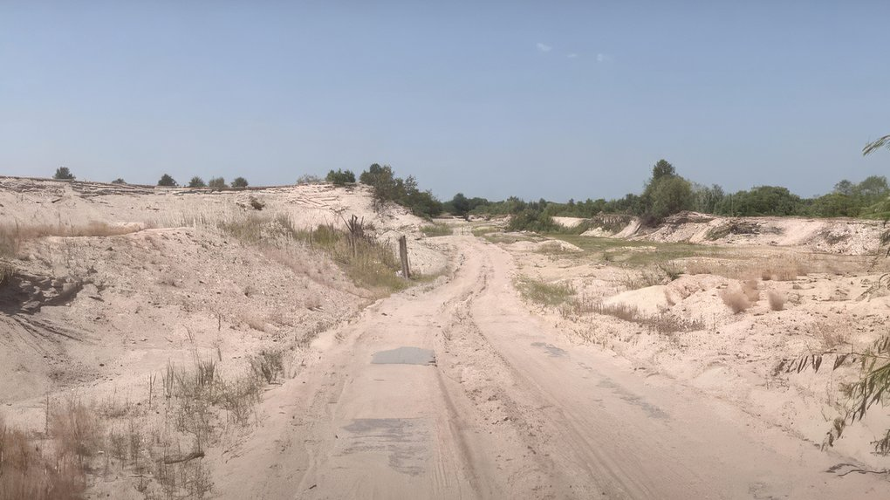
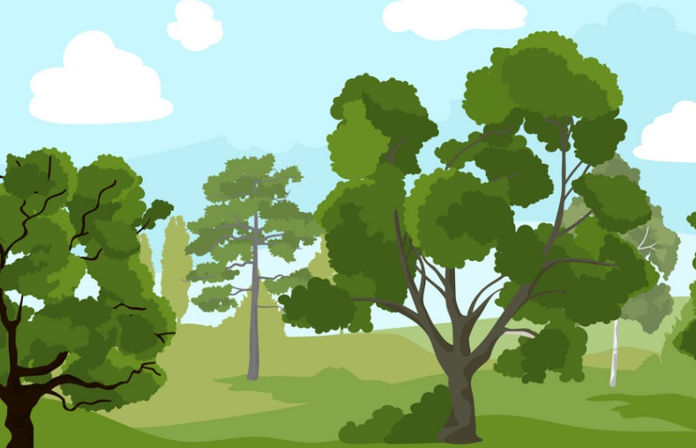
Завжди дивися собі під ноги
І справді, земля буває різна: кам’яниста, піщана, гола й геть безплідна. Але частіше вона вкрита килимом зелених рослин. Саме така родюча земля і є ґрунтом. Ґрунт — безцінне природне багатство Землі — нашої планети
Підручник.
Сторінка
58

Slide 7
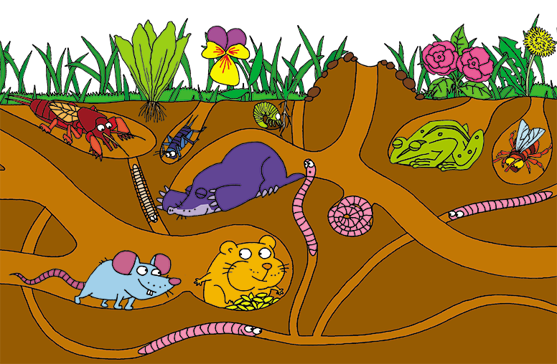
У ґрунті мешкають деякі тварини
Дощові черв’яки, комахи, личинки комах, слимаки, капустянка, землерийки, кроти, мишовидні гризуни.
Багато ґрунтових тварин харчуються корінням, бульбами, цибулинами рослин.
Підручник.
Сторінка
58

Slide 8
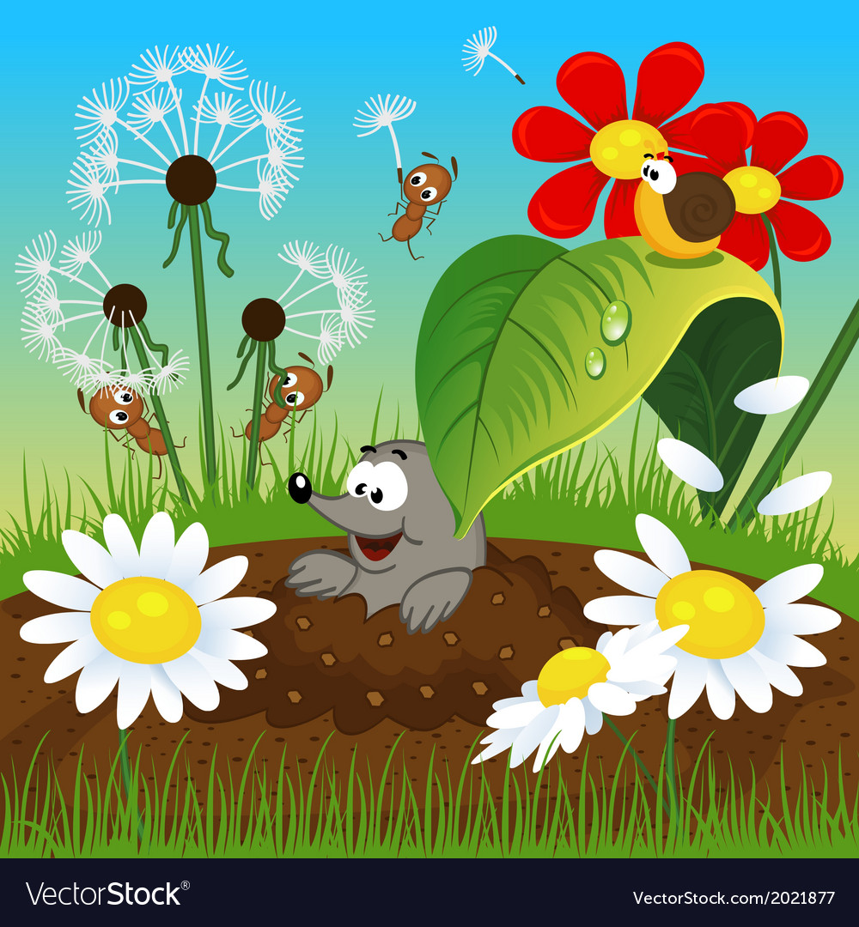
Запам’ятай!
Ґрунт — це верхній родючий шар землі, де ростуть рослини і живуть різні живі істоти.
Підручник.
Сторінка
58

Slide 9
Фізкультхвилинка
Взято з каналу «З любов'ю до дітей» - Дитячі пісні. Оригінальне посилання https://www.youtube.com/channel/UCpa-I4ppRaNH433rA5GYW9g

Slide 10
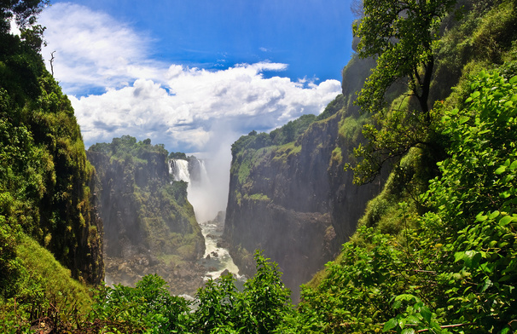
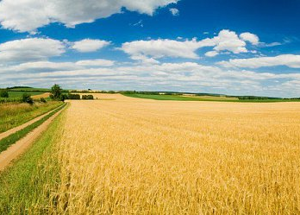
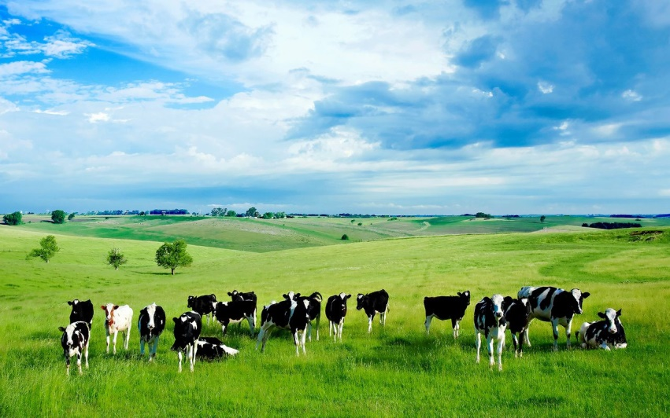
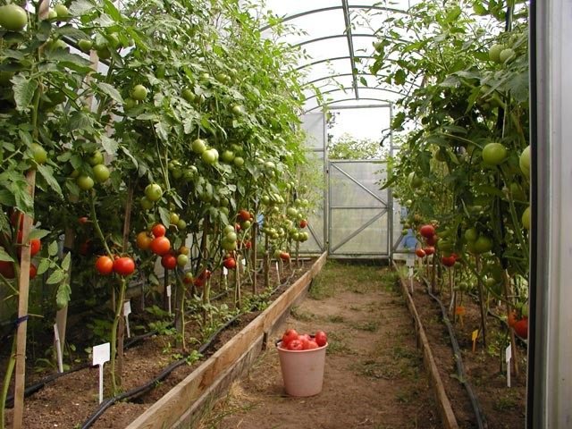
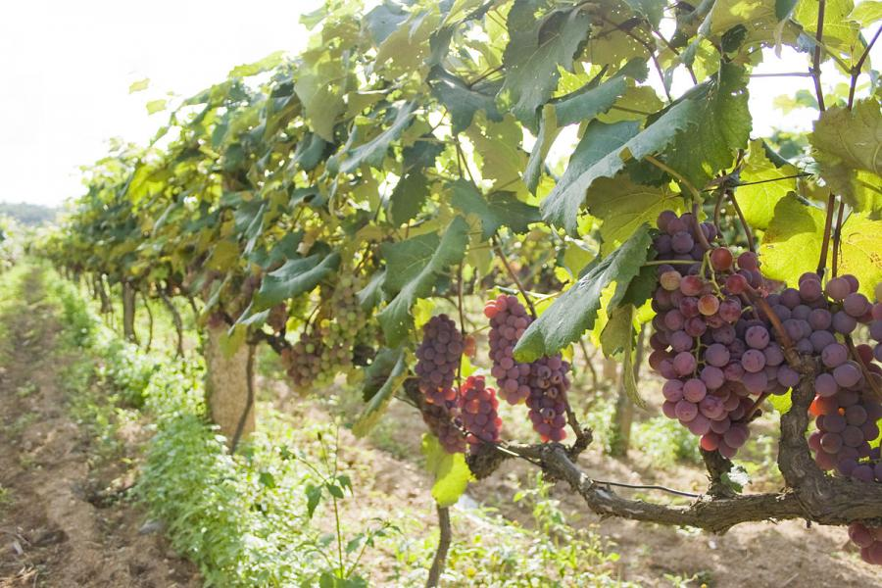
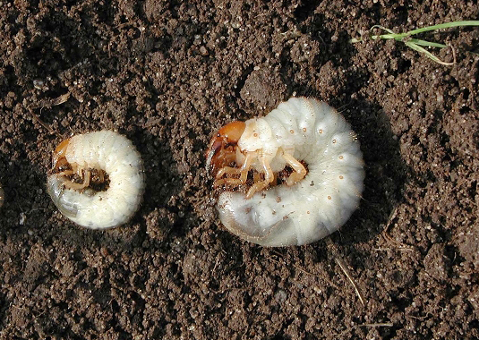
Розкажи за світлинами, яке значення має
ґрунт для рослин, тварин і людини
На кам’янистій землі рослинність бідна. А на землі з родючим ґрунтом рослини живляться поживними речовинами з ґрунту, тому дивують різномаїттям.
Тварини живляться рослинами,
що виросли в ґрунті. А тварини, які живуть у ґрунті, сприяють розпушенню ґрунту.
На полях, городах, в садах, теплицях люди вирощують зернові, овочеві культури, фрукти тощо.

Slide 11
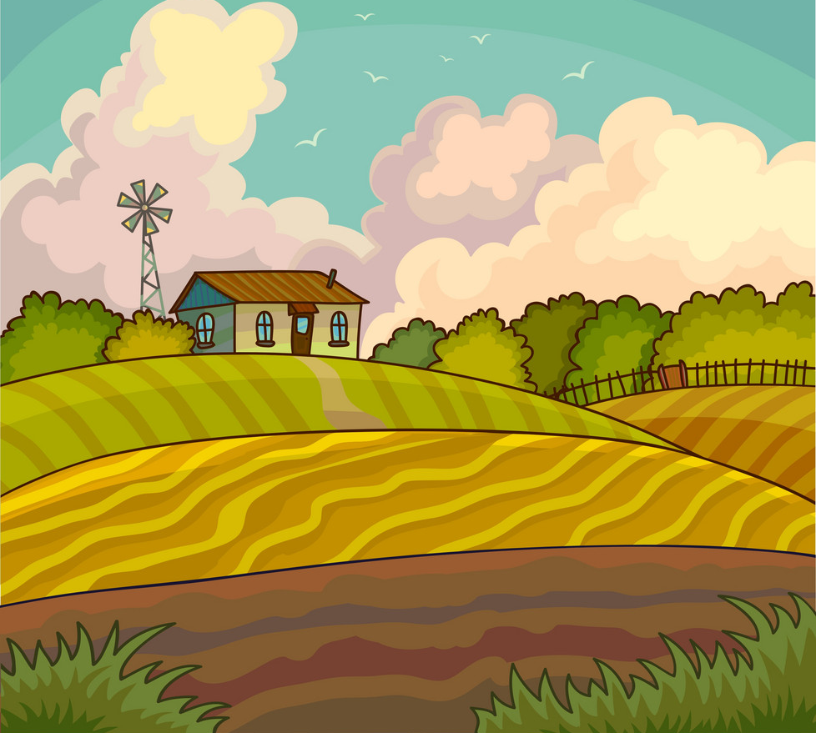
Поясни прислів’я
Земля – тарілка, що покладеш, те й візьмеш.
І справді, ґрунт — безцінне природне багатство Землі. Якщо дбати про нього, то він віддячить високими врожаями плодів, красою навколишнього середовища, різномаїттям рослин і тварин.
Підручник.
Сторінка
58

Slide 12
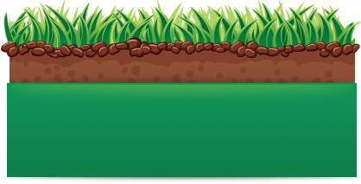
Робота в зошиті
Що мають на думці, коли пишуть ці слова? З’єднай стрілочками й допиши
земля
Мають на увазі
ґрунт
Земля
Мають на увазі
планета
Сторінка
26
№1

Slide 13
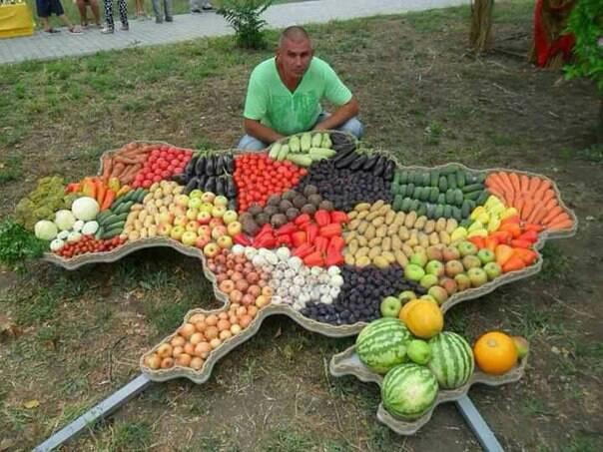
Робота в зошиті
Роздивися зображення незвичної карти України. Які умови необхідні для вирощування всіх цих культурних рослин?
Для того, щоб вирощувати рослини, потрібні:
Сонце, вода, повітря, родючий ґрунт.
Сторінка
26
№2

Slide 14
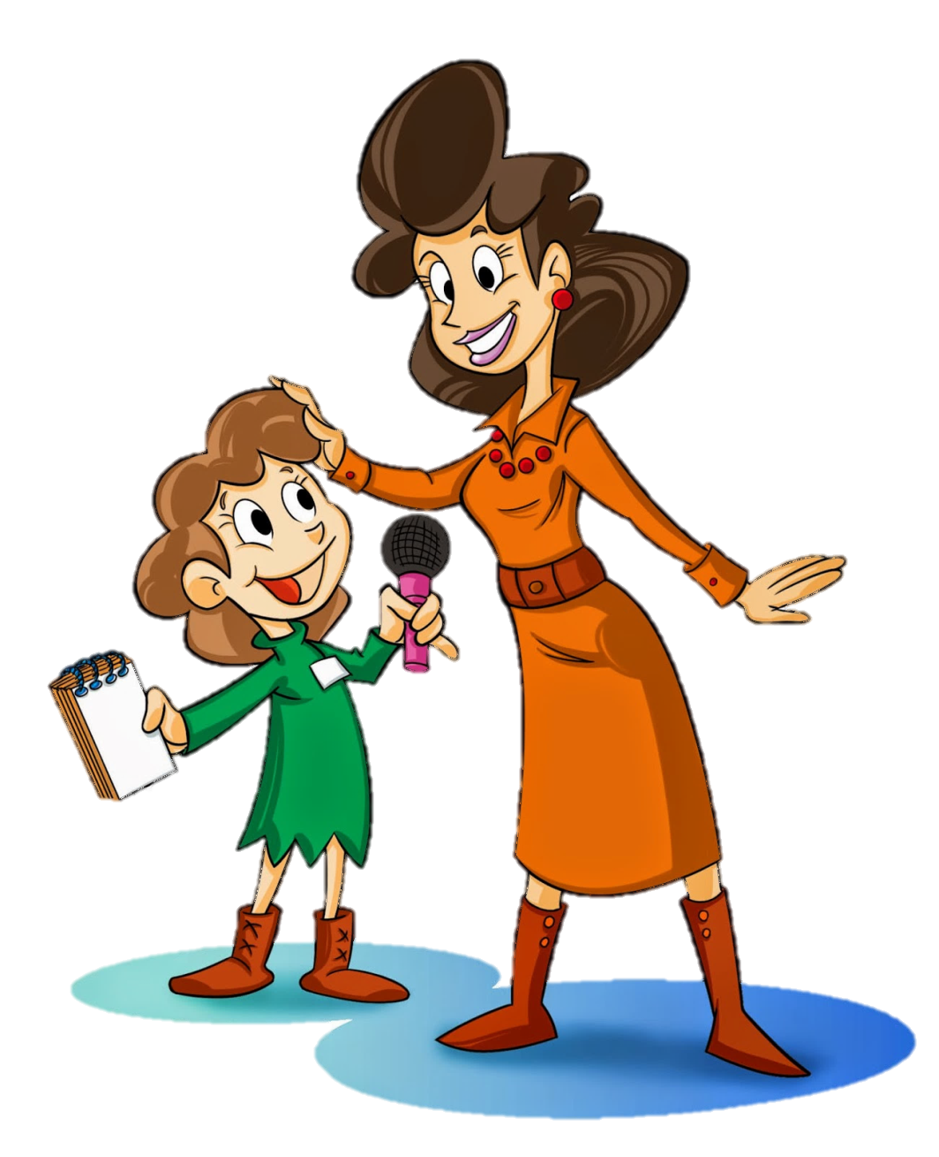
Гра «Мікрофон»
Що корисного ти дізнав(ла)ся про землю?
Що корисного ти дізнав(ла)ся про ґрунт?
Кому й для чого потрібен ґрунт?

Slide 15
Рефлексія
Подивись на рослини в горщиках. Оціни свій стан в кінці уроку.
Я ще не визначив(ла)ся
Втомив(ла)ся від завдань
Дуже цікавий урок
Отримав(ла) задоволення
Впорав(ла)ся із завданнями

